Slide 1
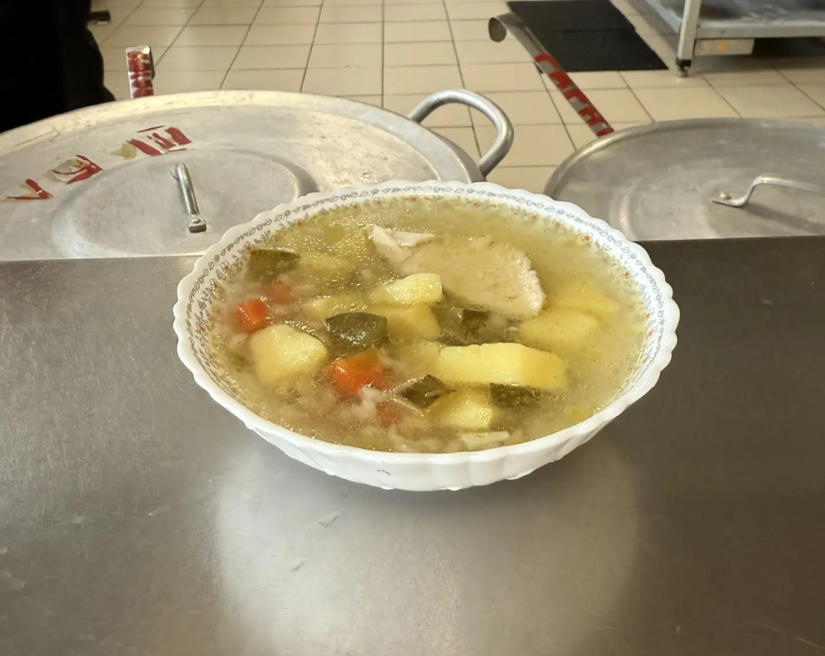

Муниципальное автономное общеобразовательное учреждение «Нурлатская гимназия имени Героя Советского Союза Михаила Егоровича Сергеева»
г. Нурлат Республики Татарстан
Приготовление
поварами школьной столовой
первого блюда
«Рассольник»

Slide 2
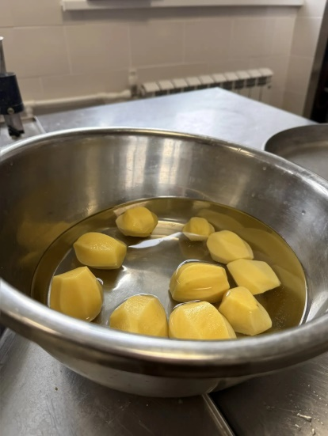
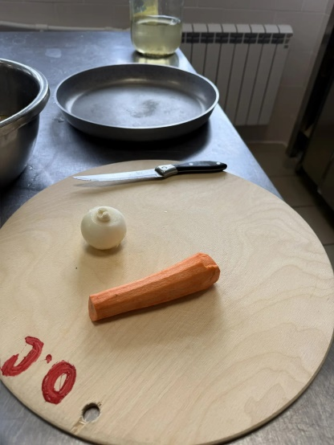
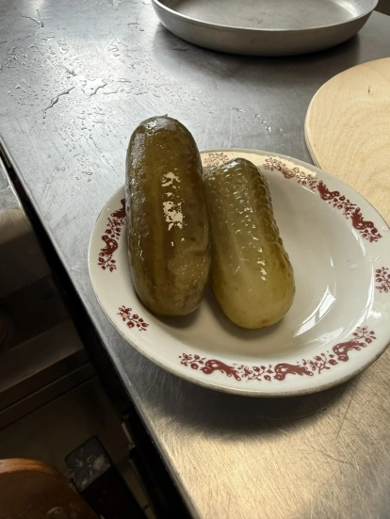
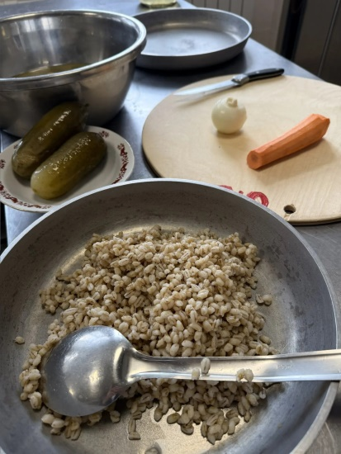
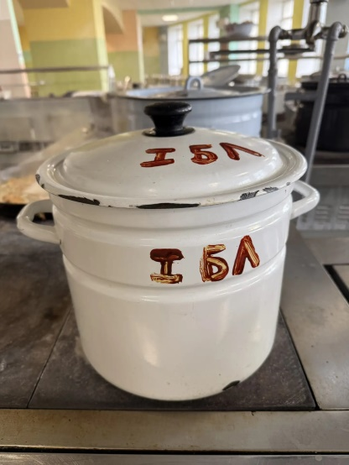
Муниципальное автономное общеобразовательное учреждение «Нурлатская гимназия имени Героя Советского Союза Михаила Егоровича Сергеева»
г. Нурлат Республики Татарстан
Состав:
Картофель
Рис или перловка
Лук репчатый
Морковь
Огурцы соленые
Масло растительное
Бульон или вода

Slide 3
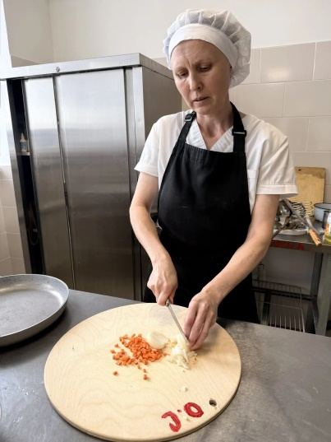
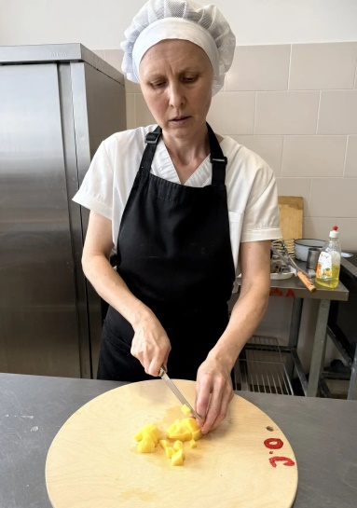
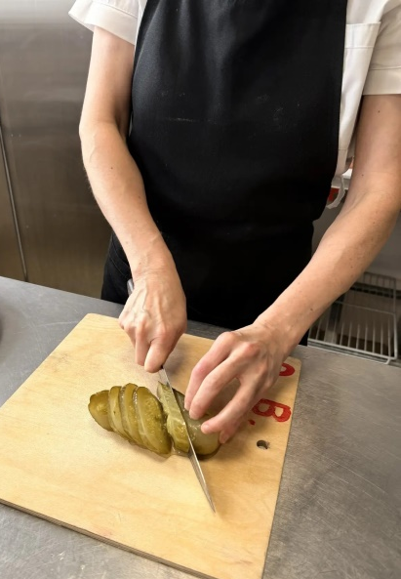
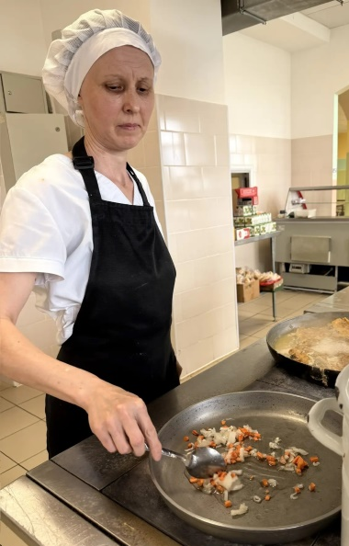
Муниципальное автономное общеобразовательное учреждение «Нурлатская гимназия имени Героя Советского Союза Михаила Егоровича Сергеева»
г. Нурлат Республики Татарстан
Приготовление
Картофель перебирают, моют, чистят, повторно промывают, нарезают брусочками
(кубиками).
Морковь перебирают, промывают, очищают, повторно промывают, шинкуют с помощью овощерезательной машины мелкой соломкой.
Лук репчатый перебирают, промывают проточной водой, очищают, повторно промывают, и шинкуют.
Морковь и лук пассеруют с добавлением масла.

Slide 4

Приготовление:
Картофель перебирают, моют, чистят, повторно промывают, нарезают брусочками(кубиками).
Морковь перебирают, промывают, очищают, повторно промывают, шинкуют с помощью овощерезательной машины мелкой соломкой.
Лук репчатый перебирают, промывают проточной водой, очищают, повторно промывают, и шинкуют.
Морковь и лук пассеруют с добавлением масла.
Перловую крупу предварительно перебирают, моют. В кипящий бульон или воду закладывают подготовленную крупу, доводят до кипения, затем добавляют нарезанный брусочками картофель, а через 5-10 минут вводят пассированные на растительном масле репчатый лук и морковь (для детей помладше лук с морковью тушат со сливочным маслом до прозрачности лука), припущенные соленые огурцы .
Все перемешивают и варят до полной готовности. За 5-10 минут до окончания варки добавляют соль по желанию.

Slide 5
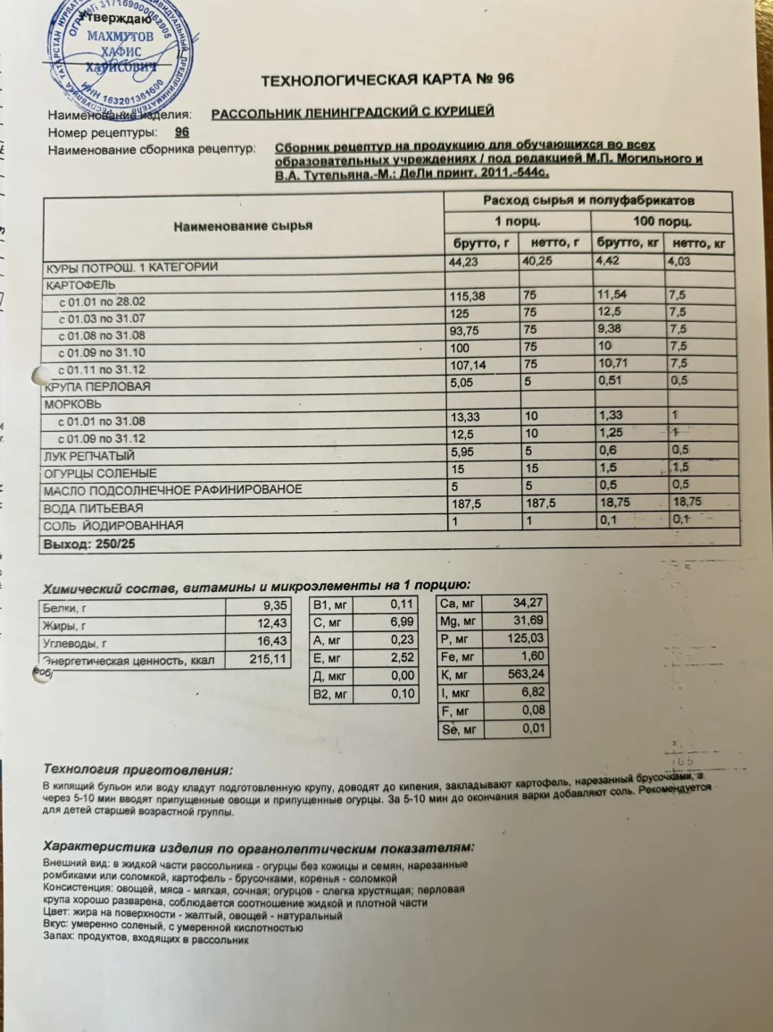

Муниципальное автономное общеобразовательное учреждение «Нурлатская гимназия имени Героя Советского Союза Михаила Егоровича Сергеева»
г. Нурлат Республики Татарстан
Технологическая карта приготовления «Рассольника»

Slide 6
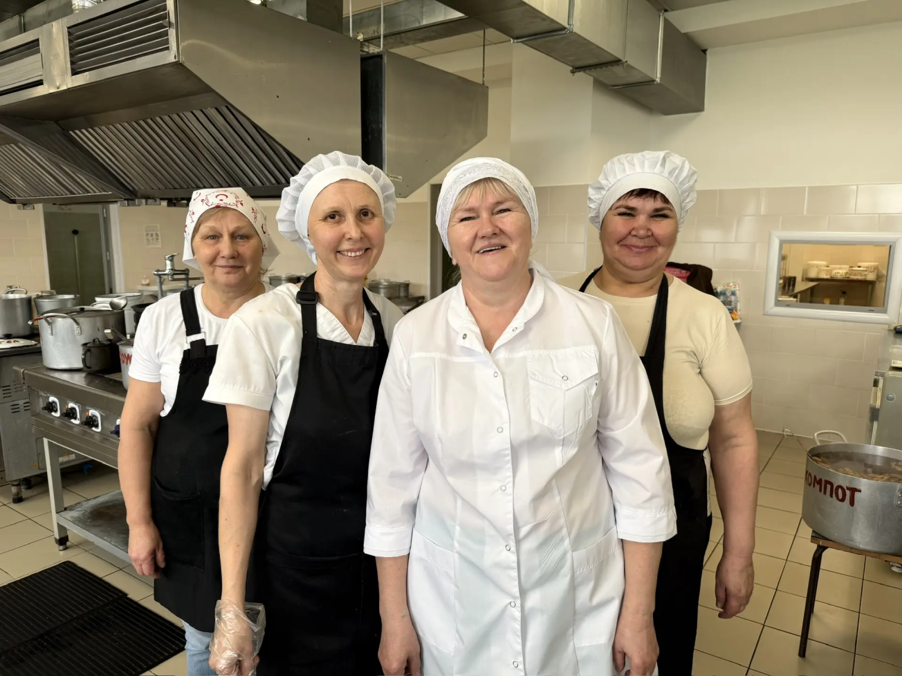
Муниципальное автономное общеобразовательное учреждение «Нурлатская гимназия имени Героя Советского Союза Михаила Егоровича Сергеева»
г. Нурлат Республики Татарстан
Приятного аппетита!

